Slide 1


Створення форм.
Практична робота 5
За навчальною програмою 2018 року
Урок 24

Slide 2

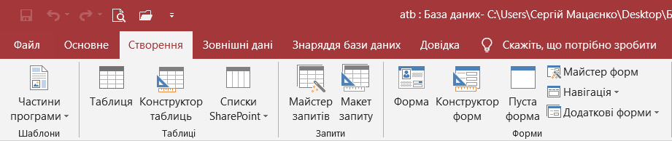
Створення форм за допомогою простих засобів
Розділ 3 § 4.4
Система Access 2016 має різні засоби створення форм, які розміщені на вкладці Створення в групі Форми.
Додаткові форми мають такі засоби:
Кілька елементів
Таблиця
Розділена форма
Модальне діалогове вікно

Slide 3
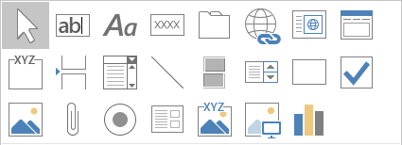
Елементи керування та властивості форм
Розділ 4 § 4.2
Елементи керування:
Вибір
Текстове поле
Підпис
Кнопка
Вкладка
Гіперпосилання
Поле зі списком
Список
Прапорець
Лінія
Перемикач
Діаграма

Slide 4

Домашнє завдання
Розділ 3 § 4.4
Проаналізувати
§ 4.4, с. 82

Slide 5

Працюємо за комп’ютером
Розділ 3 § 4.4
Практична робота 5
Створення форм

Slide 6
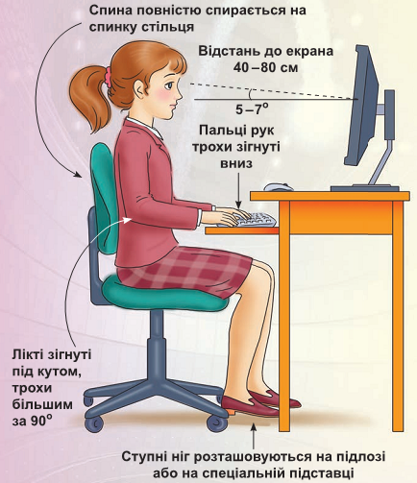
Працюємо за комп’ютером
Розділ 3 § 4.4
Сторінка
82

Slide 7
Дякую за увагу!
За навчальною програмою 2018 року
Урок 24

